Slide 1
Uplift modeling
SMS communication
Давид Бесаев
Аналитик в CRM «Столото»

Slide 2
План презентации
1
О бренде и решаемой проблеме
2
Выбор стратегии работы, определение целевых показателей
3
Сбор и обработка данных, отбор признаков
4
Выбор и оптимизация модели
5
Результаты применения модели (А\Б тестирование)
6
Выводы и дальнешие планы

Slide 3
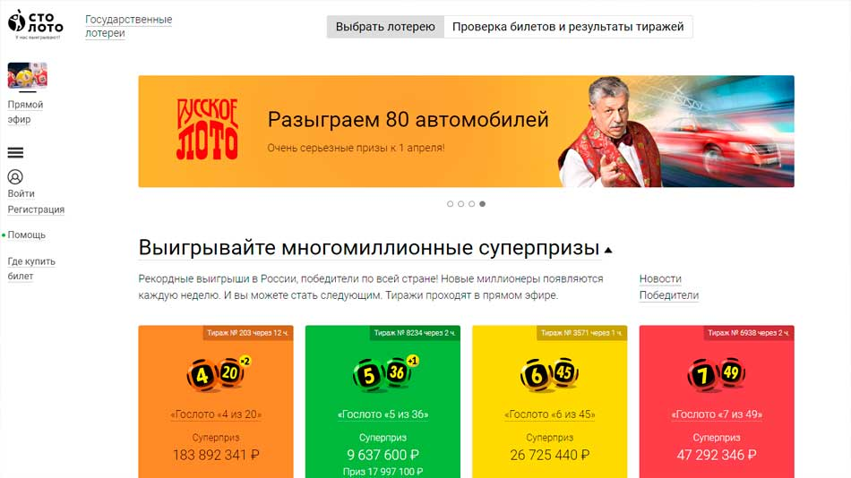
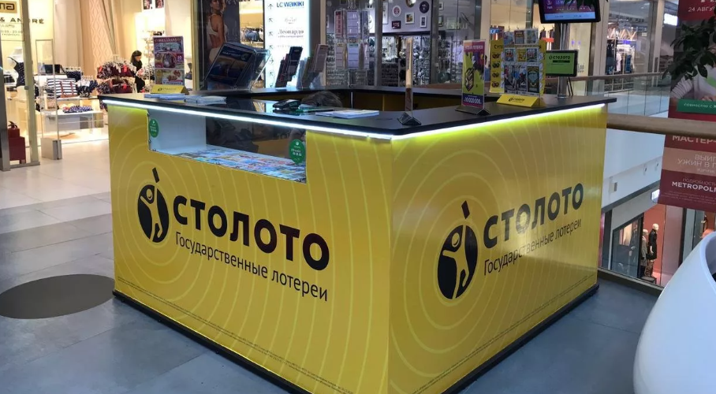
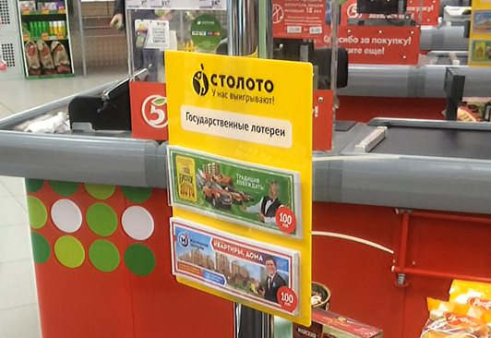
Что такое «Столото»?
Лотерейный бренд российский компании АО ТК «Центр», под которым распространяются государственные лотереи на территории Российской Федерации.
Электронная коммерция
Агентская розница
Федеральные сети

Slide 4
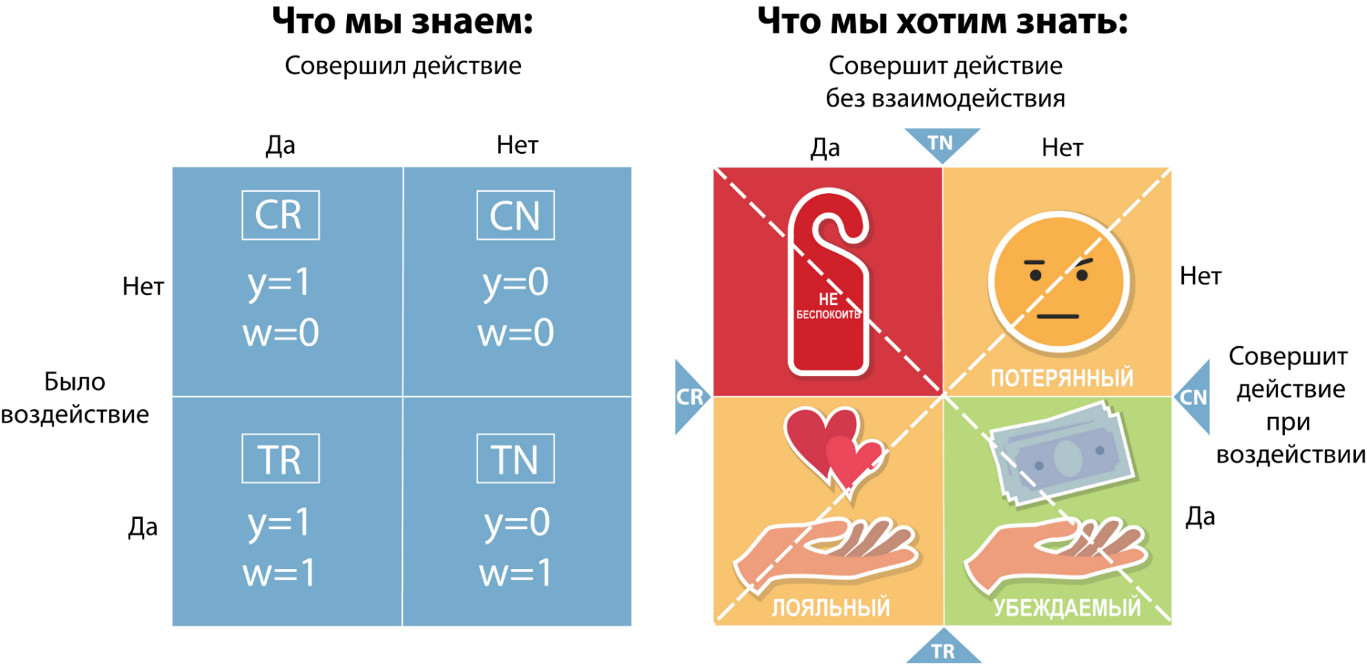
Предсказание Uplift
Многоклассовая классификация
Цель: Оптимизация затрат на СМС, увеличение отклика от коммуникаций
Предсказываем реакцию на коммуникацию
За основу взята статья с habr: https://habr.com/ru/company/ru_mts/blog/485976/

Slide 5
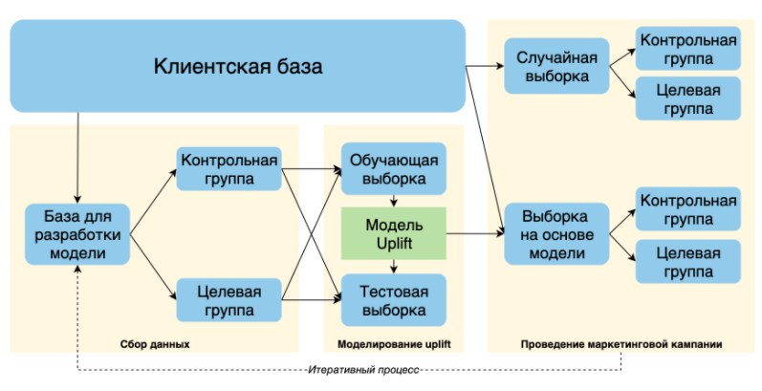
План работы с клиентской базой

Slide 6
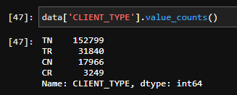
Какими данными мы располагаем?
Из плюсов:
Активная база > 1 млн. человек в месяц.
Рассылки по SMS ≈ 250 тыс. в неделю.
Имеется вся информация по покупкам через терминалы и история коммуникаций с покупателем
Из минусов:
Большая доля новых покупателей без истории ≈ 25-30%
Нет информации по типографским билетам (на предъявителя)
Не собирается соц. дем. информация
Большой перекос в классах

Slide 7
Модель обучена и скорректирована по результатам первой серии тестов
Предобработка данных, генерация фичей.
Активность за последний месяц (понедельно):
Отклик на рассылки за последние 6 месяцев
Выплата выигрыша
Траты (сумма, среднее, максимум, минимум, тренды)
Выигрыши (сумма, среднее, максимум, минимум, тренды)
Продуктовые предпочтения
RFM
MLS
Город-миллионник в регионе
Новые фичи:
Отклик на рассылки учитывается только за последние 3 месяца

Slide 8
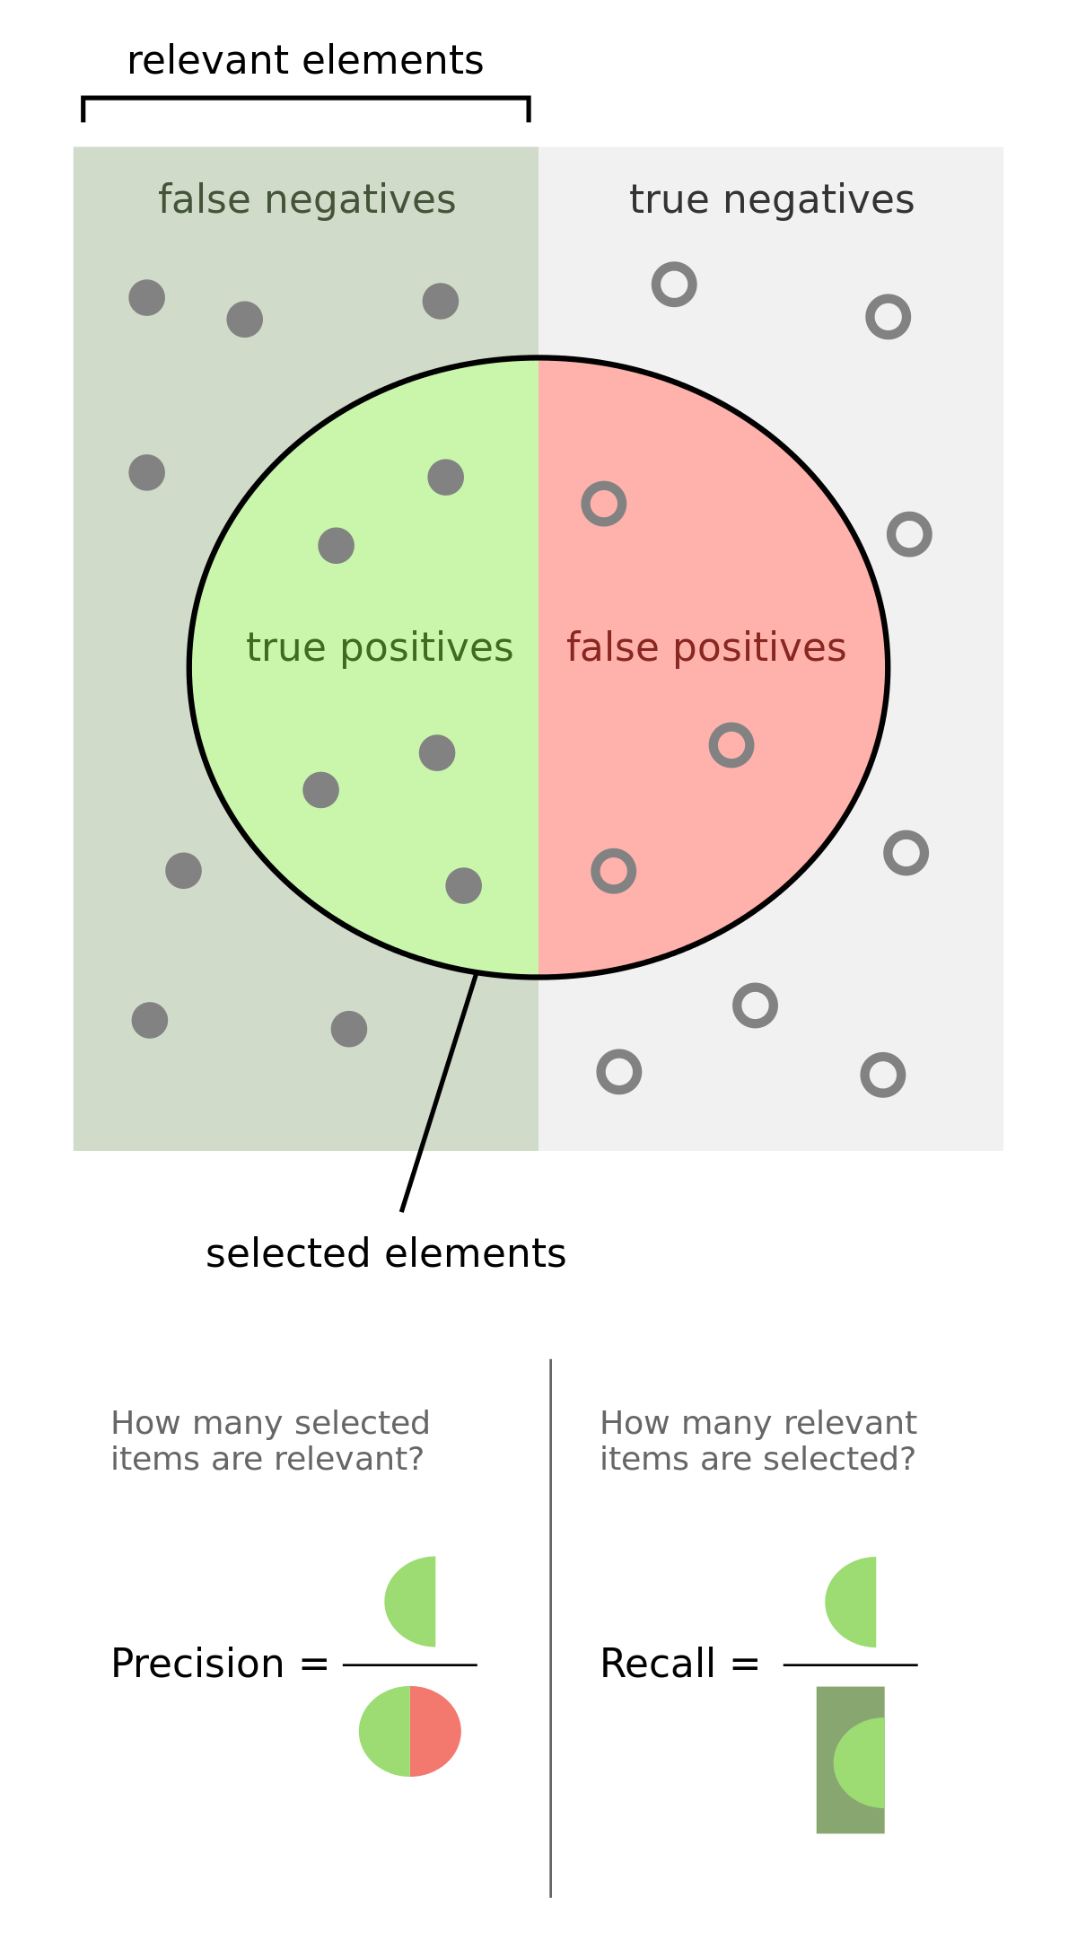
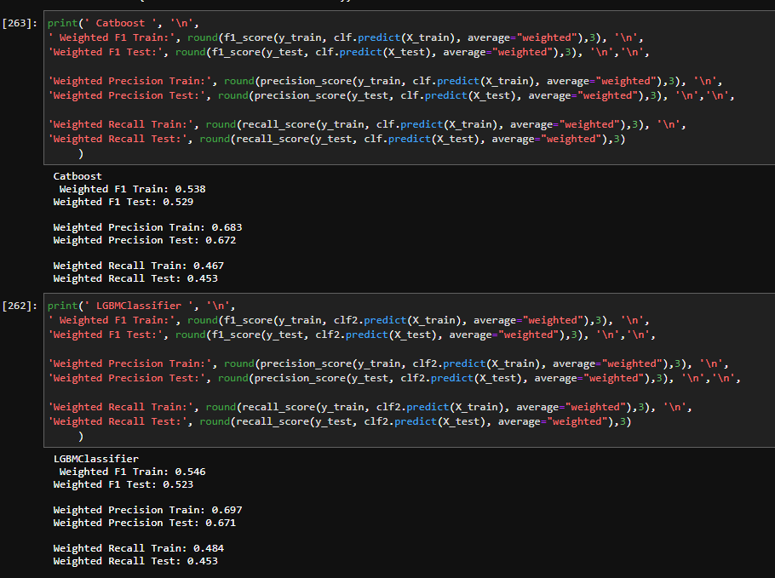
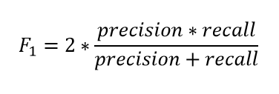
Выбор модели и её качество
Catboost vs LightGBM

Slide 9
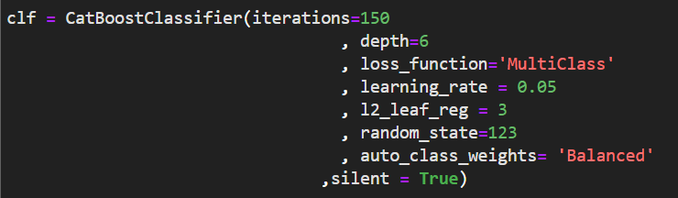
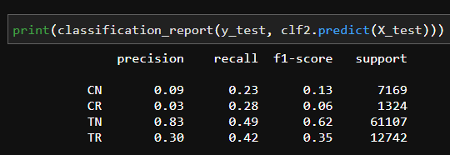
Параметры модели
Качество модели
Метрика | Значение
Weighted F1 Train | 0.54
Weighted F1 Validation | 0.53
Weighted Precision Train | 0.69
Weighted Precision Validation | 0.671
Weighted Recall Train | 0.47
Weighted Recall Validation | 0.45
Итоговые параметры модели (GridSearchCV)
Feature Importance
Предиктор | Вклад
Средняя доля отклика на рассылки за последние 3 месяца | 13.2
К-во недель без покупок за последний месяц | 8.0
Количество купленных билетов за последнюю неделю к среднему за месяц | 4.8
LTV на момент сбора данных | 4.2
Сумма затрат за 2ю неделю до среза к среднему за месяц | 4.1
Простой тренд последних 3х месяцев по полученным рассылкам | 3.3
Недельная доля затрат на бинго – размах за месяц | 3.2
Доля отклика на рассылки за последний месяц | 3.1
Качество модели среди классов

Slide 10
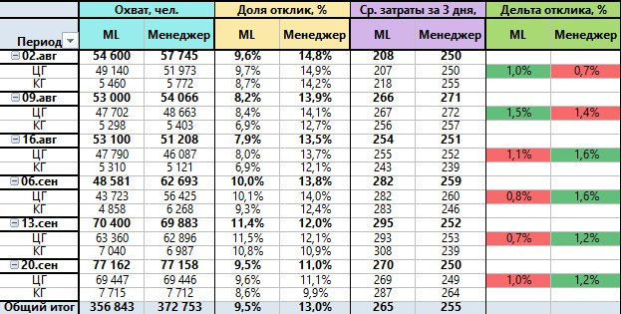
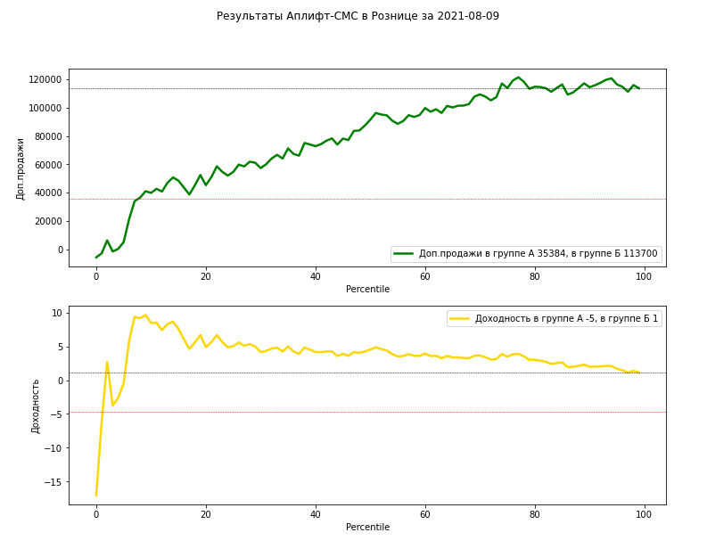
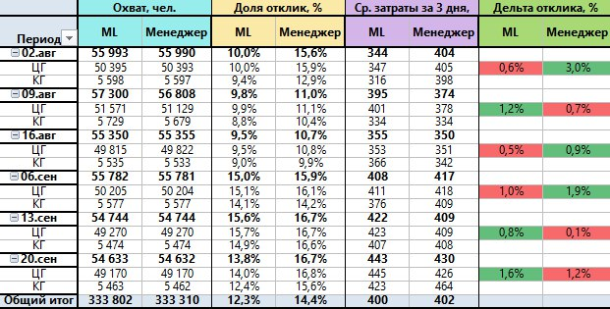
Итоги тестов модели
Федеральные сети
Агентская розница

Slide 11
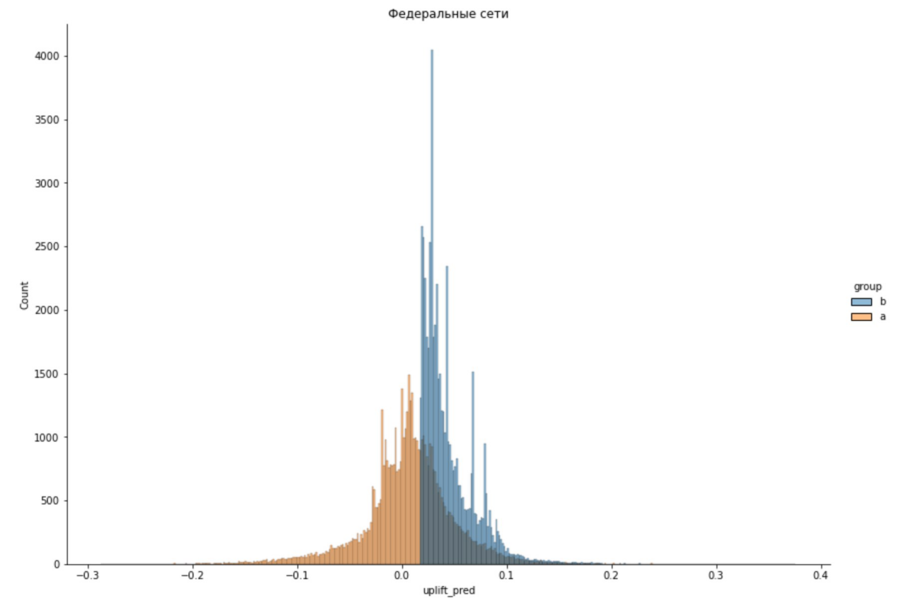
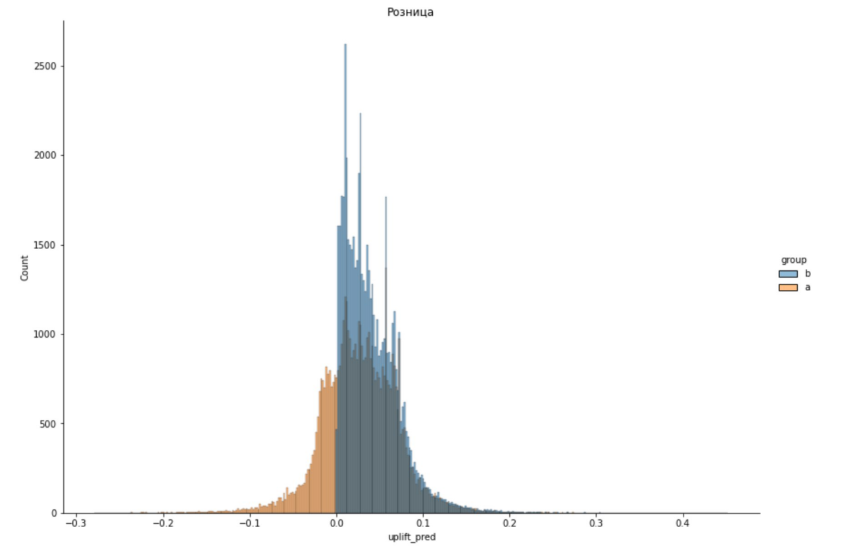
Распределение покупателей лотерей между А\Б группами

Slide 12
Резюме:
Выбран подход решения задачи
Собраны, очищены и обработаны данные
Настроена модель градиентного бустинга
Проведены А\Б тесты
Дальнейшие шаги:
Дообогатить данные информацией по терминалам покупки (гео данные, регулярность)
Продумать использование продуктовых инфоповодов и размеров призов в лотереях

